Slide 1

—— 传统文化 · 几何溯源 ——
「 圆 」
从"天圆地方"到几何的完美
用传统文化理解数学之美
九年级数学
第二十四章 · 圆
圆满 · 和谐 · 对称

Slide 2


引子——万物皆圆
十五的满月、圆圆的月饼、古老的日晷……
圆，是大自然最完美的创造
天圆地方
● 圆满 · 和谐
○ 几何之源
r

Slide 3
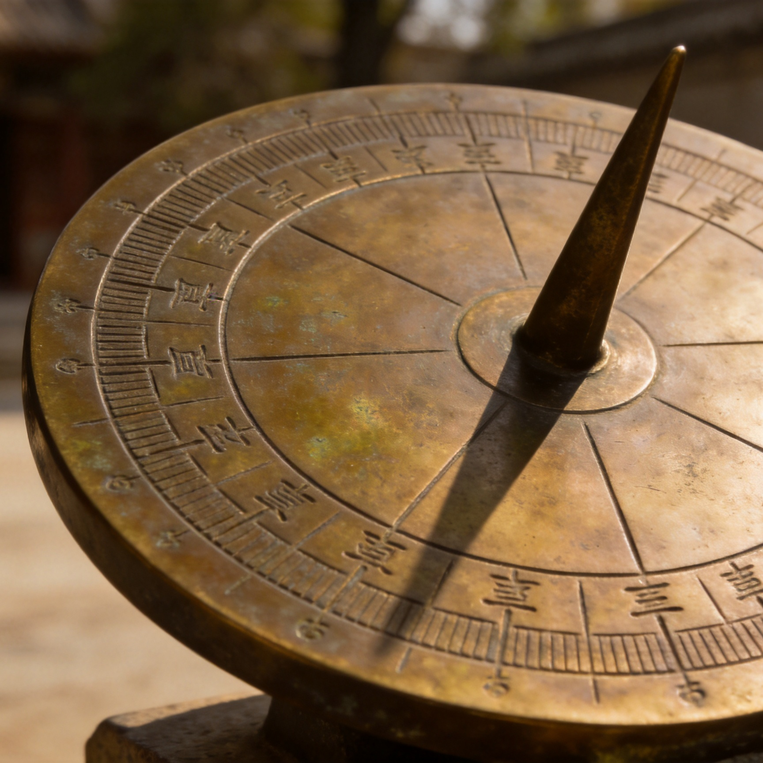
古人对圆的认识
战国《墨经》记载：
1
“圆，一中同长也”
2
意思是：圆上各点到圆心的距离都等于半径
——世界上最早的圆的精确定义
3
日晷——利用日影计时的仪器，圆形盘面正是圆的经典应用
古人说“ ”，圆在中国文化中象征着圆满、和谐
4
天圆地方
圆，一中同长也 —— 墨经
日晷——天圆地方的智慧
03 / 17

Slide 4
圆的定义
📜 定义
定义：在一个平面内，线段OA绕它固定的一个端点O旋转一周，另一个端点A所形成的图形叫做圆。
r
A
圆心O
半径r
—— 固定的端点 —— 线段OA的长度
O
以点O为圆心的圆记作 ，读作“圆O”
⊙O
从集合角度：圆是所有到定点O的距离等于定长r的点的集合
线段OA绕O旋转一周形成圆
A
弧
F
弦
弦 —— 连接圆上任意两点的线段
D
直径
直径 —— 经过圆心的弦（ ）
弦
O
径
最长弦
E
弧 —— 圆上任意两点间的部分
C
B
弧
记作 读作“弧AB”
⊗
⌒AB
弦、直径、弧的标注
04 / 17

Slide 5

圆的对称性
圆，是最对称的几何图形——
轴对称、中心对称、旋转对称
对称 · 和谐
● 无限
○ 精妙
r

Slide 6
圆是轴对称图形
1
圆是轴对称图形，任何一条直径所在的直线都是圆的对称轴
2
证明：圆上任意一点关于直径所在直线的对称点也在圆上
直径⊥弦
✦ 垂径定理
O
垂直于弦的直径平分弦，并且平分弦所对的两条弧
A
D
B
✦ 推论
垂径定理：CD为直径，CD⊥AB，垂足为D
平分弦（不是直径）的直径垂直于弦，并且平分弦所对的两条弧
对称轴
06 / 17

Slide 7

垂径定理的应用——赵州桥
1
赵州桥——隋代石拱桥，距今约1400年
主桥拱圆弧形，跨度 ，拱高
O
37m
7.23m
2
设圆心为 O，半径 R，弦 AB=37m，拱高 CD=7.23m
R
由垂径定理： ，OD=R−7.23
3
AD=18.5m
4
勾股定理：R² = 18.5² + (R−7.23)²
h=7.23m
D
R ≈ 27.3m
解得
垂径定理的实际应用
A
B
l=37m
赵州桥 · 圆弧几何示意
07 / 17

Slide 8
圆心角与圆周角
圆心角
顶点在圆心
圆周角
顶点在圆上
A
C
A
O
∠ACB
O
∠AOB
B
B
顶点在圆心
顶点在圆上，两边与圆相交
◆
圆周角定理：一条弧所对的圆周角等于它所对的圆心角的一半
核心推论
▸
推论：同弧或等弧所对的圆周角相等
同弧所对圆周角 相等
▸
推论：半圆（或直径）所对的圆周角是直角；
90°的圆周角所对的弦是直径
直径所对圆周角 = 90°
90°圆周角所对弦是 直径
08 / 17

Slide 9
圆内接四边形
A
1
圆内接多边形：所有顶点都在同一个圆上的多边形
B
2
圆内接四边形性质：
∠A+∠C=180°
对角互补
（即 ∠A+∠C=180°，∠B+∠D=180°）
O
∠B+∠D=180°
3
证明：∠A+∠C = ½(弧BCD + 弧BAD) = ½×360° = 180°
D
同理 ∠B+∠D = 180°
C
4
应用：已知圆内接四边形一角，可求对角
对角互补，松绿虚线为半径
09 / 17

Slide 10

位置关系——点、线与圆
点和圆、直线和圆之间有怎样的位置关系？
相离 · 相切 · 相交
● 距离
○ 判断
r

Slide 11
点和圆的位置关系
圆外
圆上
圆内
P
d
P
d=r
d
O
O
P
O
d > r
d = r
d < r
点在圆外
点在圆上
点在圆内
d > r ⇔ 点在圆外
d = r ⇔ 点在圆上
d < r ⇔ 点在圆内
应用：射击靶图就是一组 ，弹着点离靶心越近环数越高
同心圆
11 / 17

Slide 12
直线和圆的位置关系
相交
相切
相离
T
d
d
d
A
B
d < r
d = r
d > r
两个公共点
直线叫割线
一个公共点
直线叫切线
没有公共点
切线的判定：经过半径外端且垂直于这条半径的直线是圆的切线
切线的性质：圆的切线垂直于过切点的半径
12 / 17

Slide 13
三角形的外接圆与内切圆
外接圆
经过三个顶点
内切圆
与三条边相切
B
A
B
A
I
O
内心
外心
C
C
外心 —— 三条边垂直平分线的交点
内心 —— 三条角平分线的交点
✓
外心到三个顶点距离 相等
✓
内心到三条边距离 相等
锐角三角形外心在 ，直角三角形在
内心始终在三角形
✓
形内
斜边中点
✓
内部
外心 到三个顶点距离相等
内心 到三条边距离相等
13 / 17

Slide 14


正多边形与圆
—— 和谐的秩序
正多边形与圆有着天然的紧密联系
秩序 · 和谐
● 对称
○ 无限
r

Slide 15
正多边形与圆的关系
A
H
α=60°
F
R
B
1
把一个圆分成相等的一些弧，就可以作出这个圆的内接正多边形
r
2
中心：正多边形外接圆的圆心
O
3
半径：外接圆的半径 R
4
中心角：每一边所对的圆心角 = 360° / n
E
C
边心距：中心到正多边形一边的距离 r
5
例：正六边形边长等于 ，中心角 60°
6
半径
D
圆内接正六边形 · 中心角60°，边长等于半径
15 / 17

Slide 16
弧长与扇形面积
弧长公式
扇形面积公式
l = nπR / 180
S = nπR² / 360
圆心角所对弧长
n°
也等于
½ lR
排水管截面
圆锥侧面积
R=0.6m
例：排水管截面半径 ，
水面高 ，求有水部分面积
圆锥侧面积：
h=0.3m
0.6m
l
O
S = πrl
0.3m
r
l为母线长，r为底面半径
16 / 17

Slide 17

圆 —— 最完美的几何图形
从「一中同长」的古老定义
到垂径定理的精妙证明
从赵州桥的千年拱弧 · 到正多边形的和谐秩序
圆的完美，不仅是数学的真理 · 更是文明的智慧
谢谢

